Slide 1
第四届西浦全国大学教学创新大赛
申 请 人：尹 逊 波
所在单位：哈尔滨工业大学
2018年9月20日

Slide 2
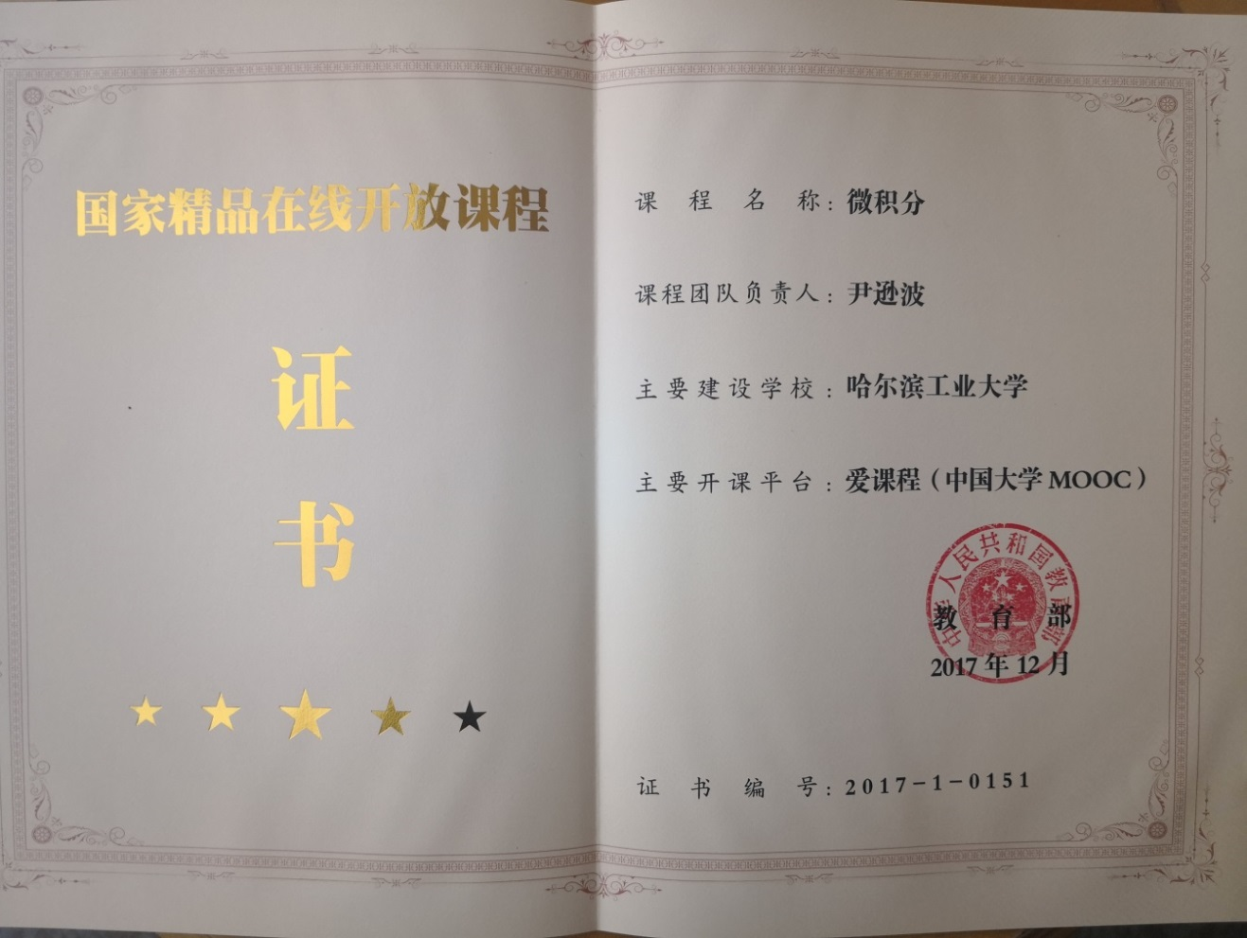
国 家 级 奖 项
1.2017年“微积分”国家级精品在线开放课程负责人；

Slide 3
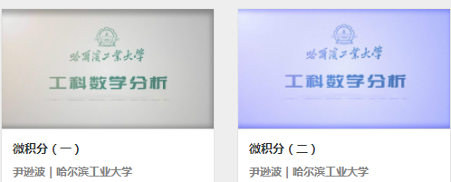
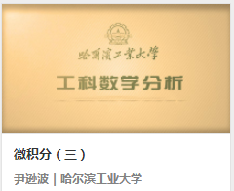
国 家 级 奖 项
1）《微积分》课程

Slide 4
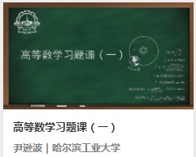
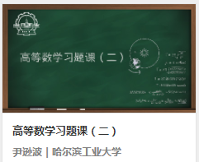
国 家 级 奖 项
2）《微积分》习题课

Slide 5
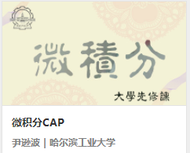
国 家 级 奖 项
3）《微积分(CAP)》先修课

Slide 6
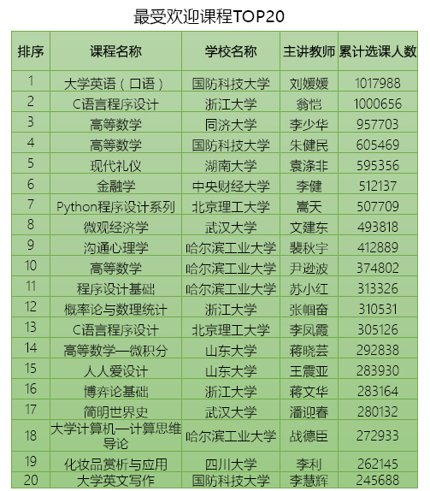

Slide 7
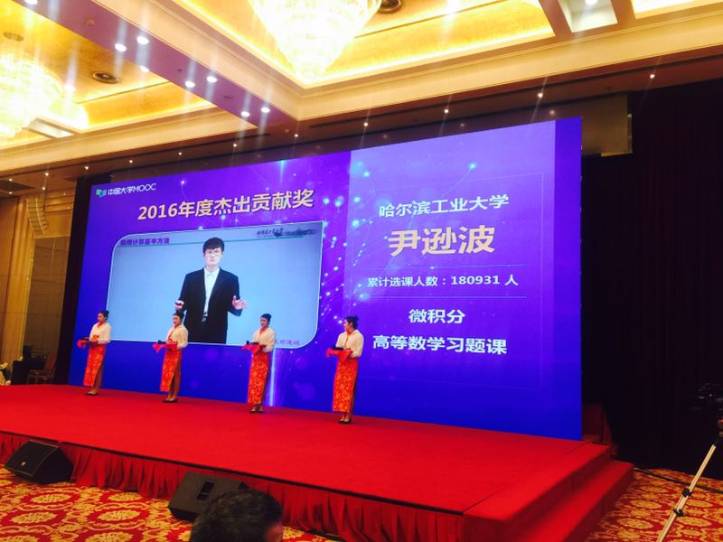
国 家 级 奖 项
2. 2016年“中国大学MOOC杰出贡献奖”；

Slide 8
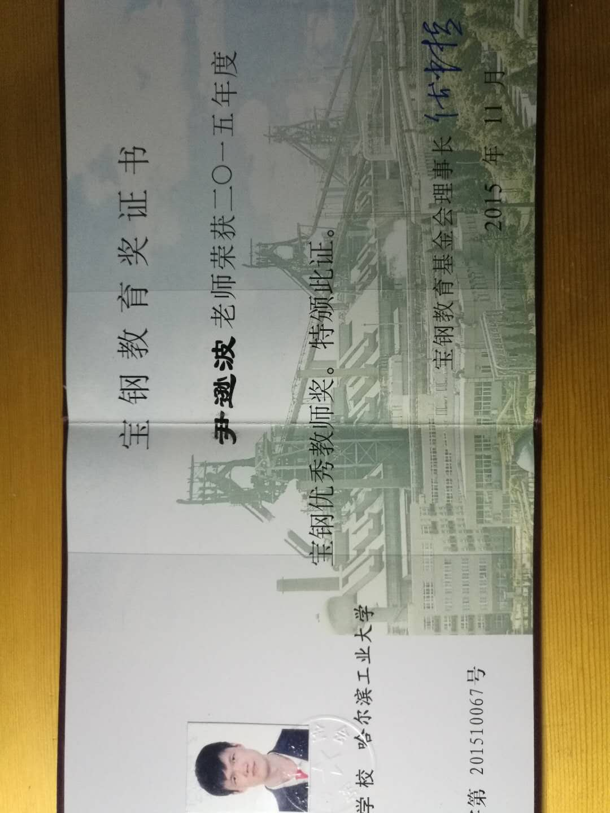
国 家 级 奖 项
3. 2015年宝钢优秀教师奖；

Slide 9
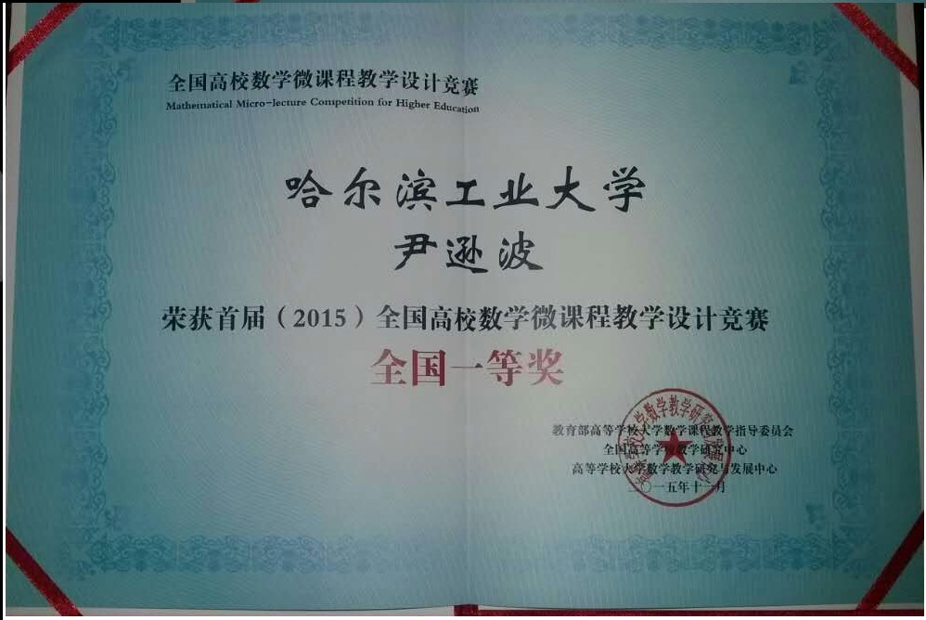
国 家 级 奖 项
4. 2015年首届全国高校数学微课程教学设计竞赛全国一等奖；

Slide 10
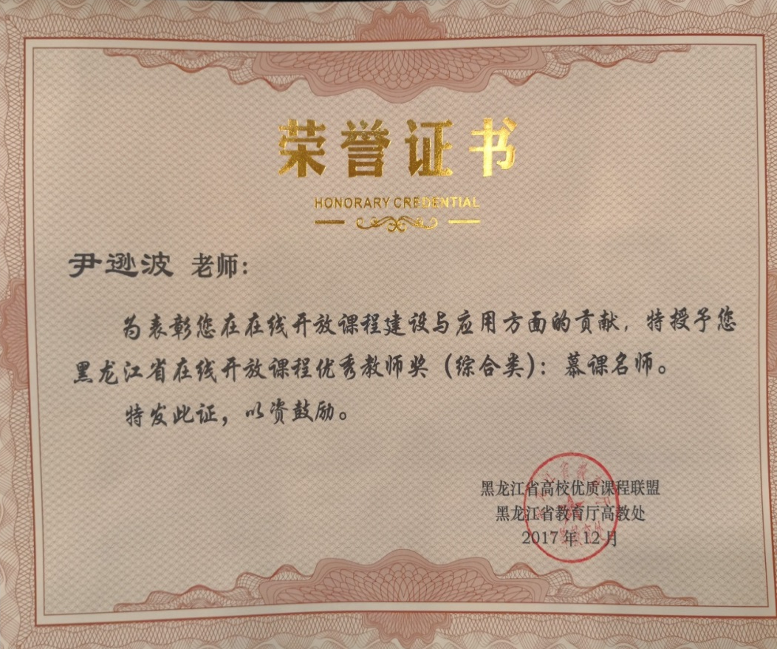
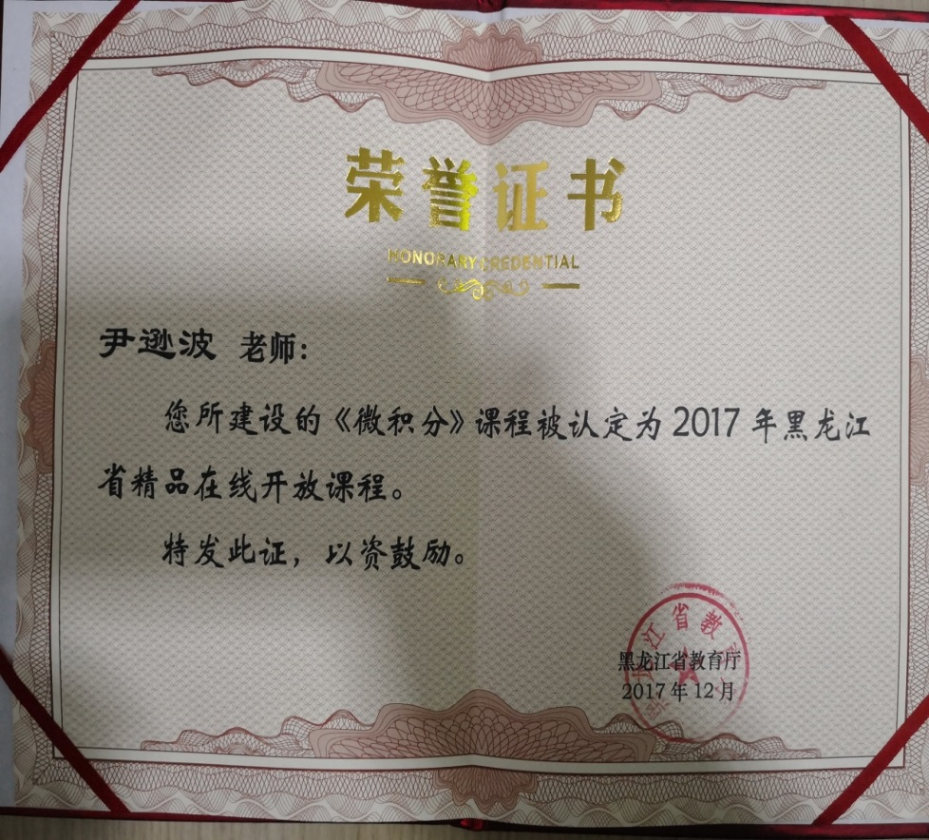
省 级 奖 项
1.2017年“微积分”省级精品在线开放课程负责人；
2.2017年黑龙江省在线开放课程优秀教师奖（综合类）：慕课名师；

Slide 11
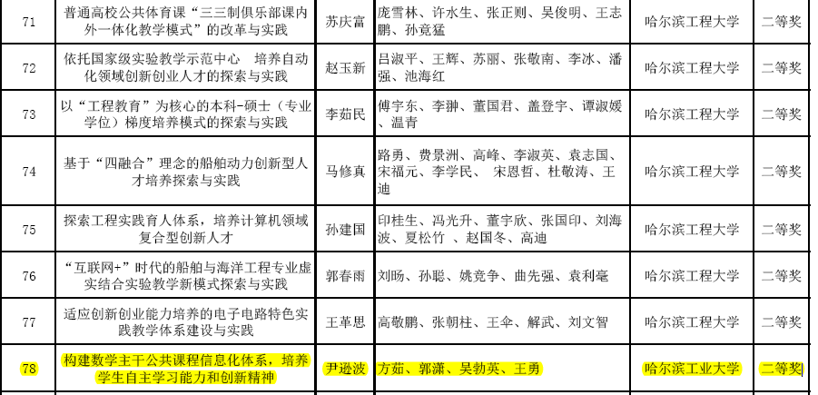
省 级 奖 项
3.2017年省级教学成果奖二等奖（排名第一）；

Slide 12
省 级 奖 项
4.2015年黑龙江省高校第三届青年教师教学竞赛自然科学基础学科组一等奖；

Slide 13
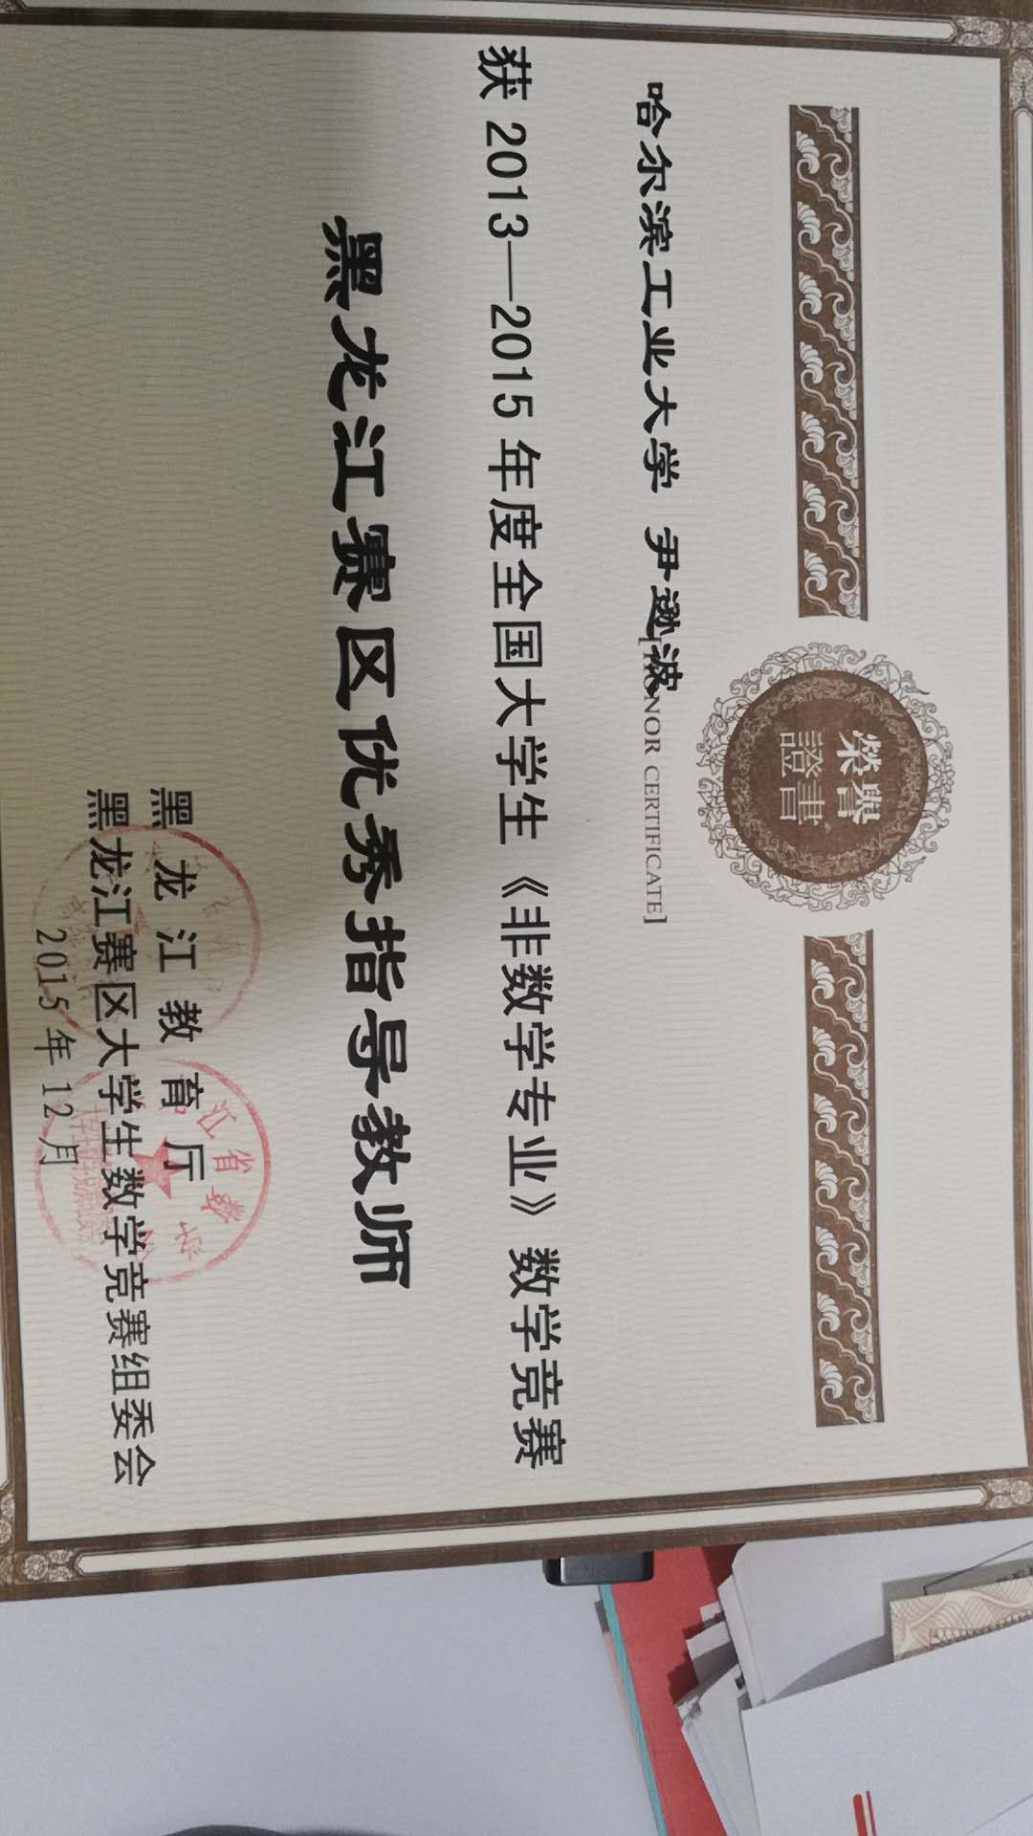
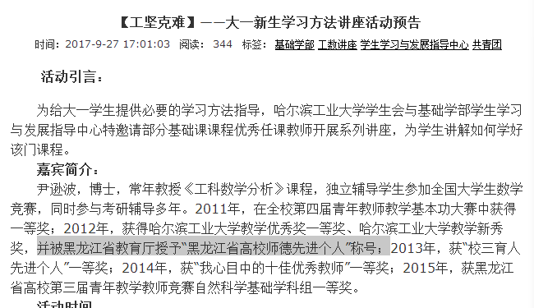
省 级 奖 项
5.2013—2015年度全国大学生《非数学专业》数学竞赛黑龙江赛区优秀指导教师；
6.2012年黑龙江省高校师德先进个人称号；

Slide 14
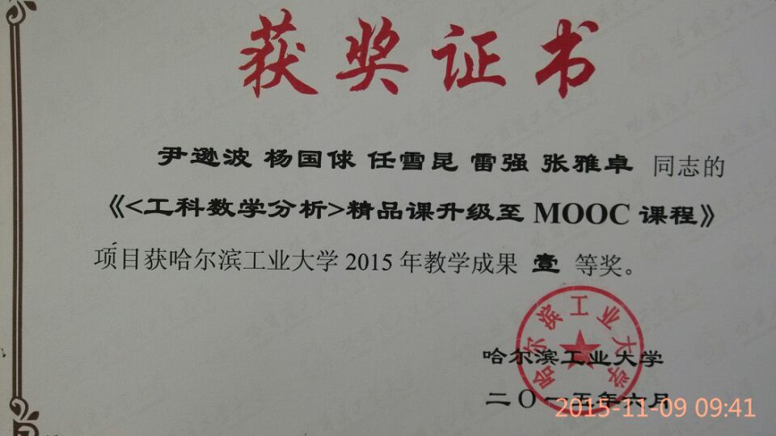
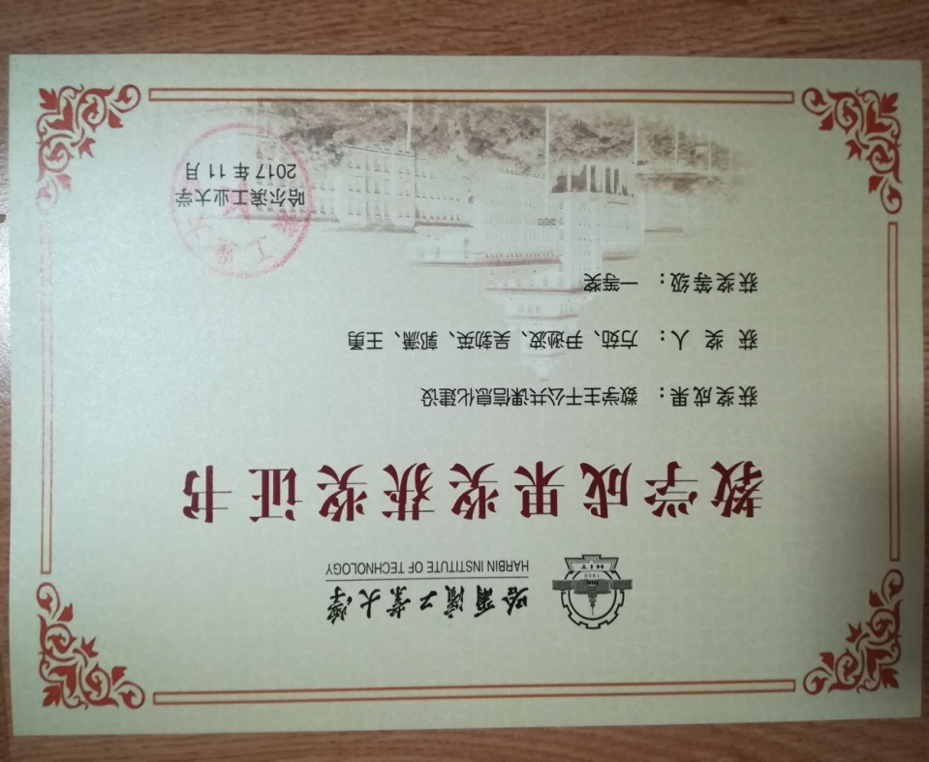
校 级 奖 项
1.2015年校教学成果一等奖（排名第1）；
2.2017年校教学成果一等奖（排名第2）；

Slide 15
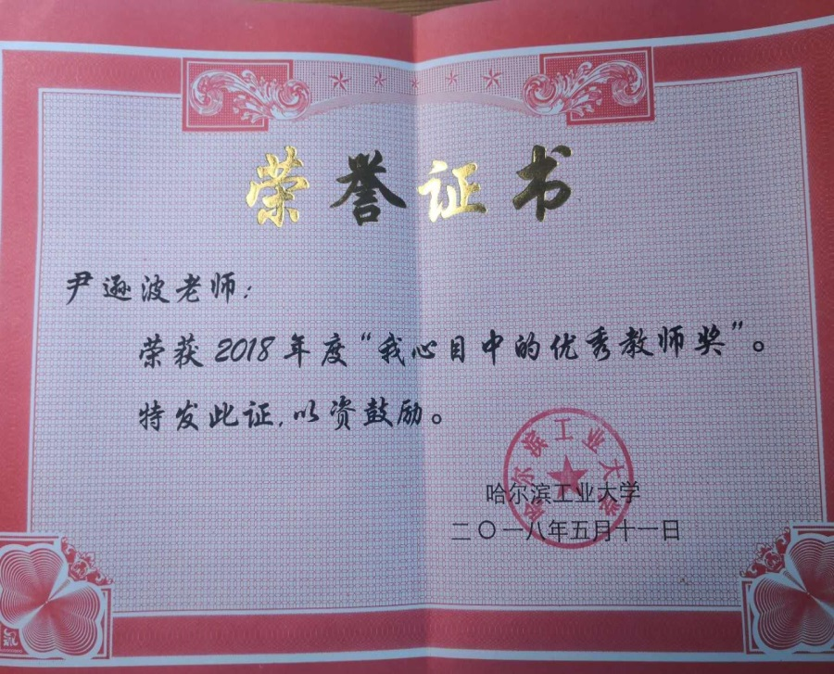
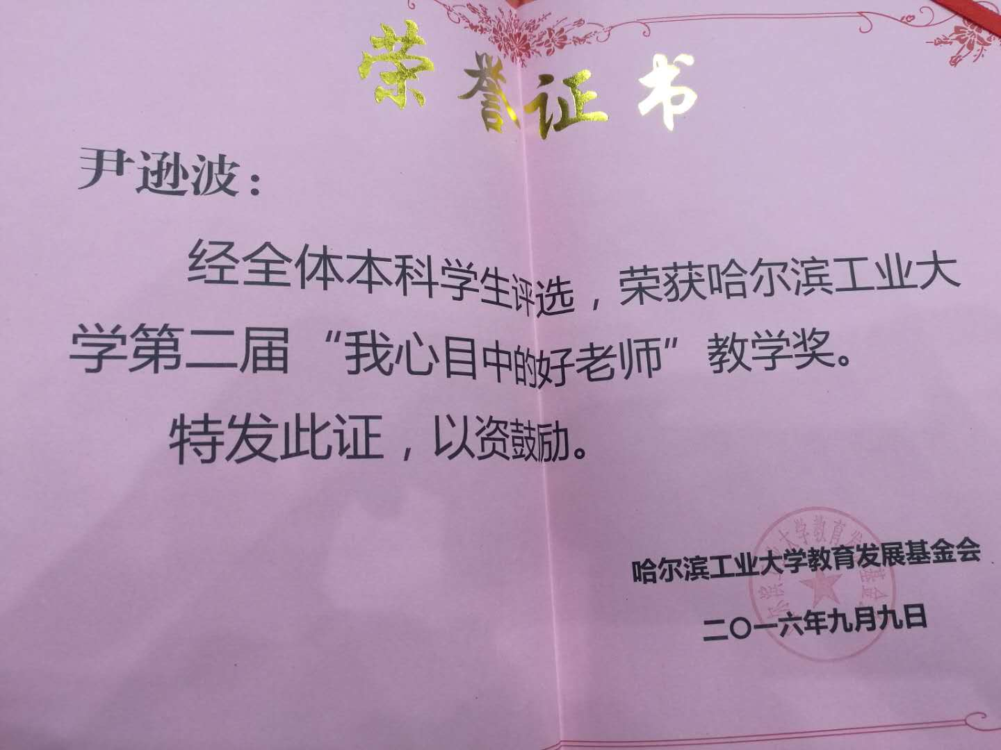
校 级 奖 项
3.2018年“我心目中的优秀教师奖”（全校共11人）；
4.2016年“我心目中的好老师”（全校共5人）；

Slide 16
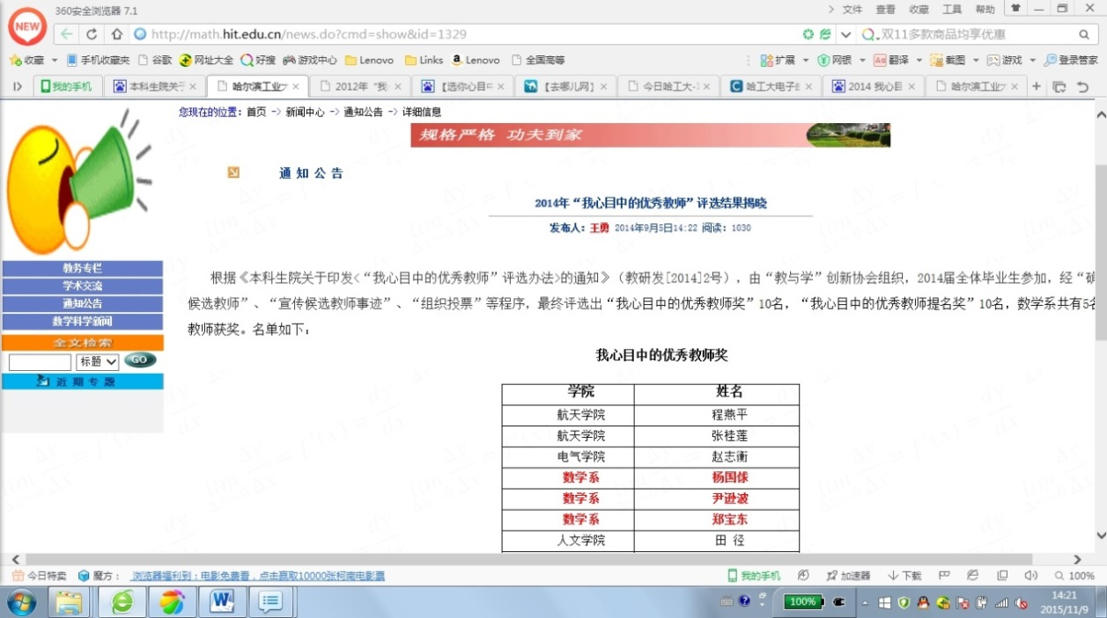
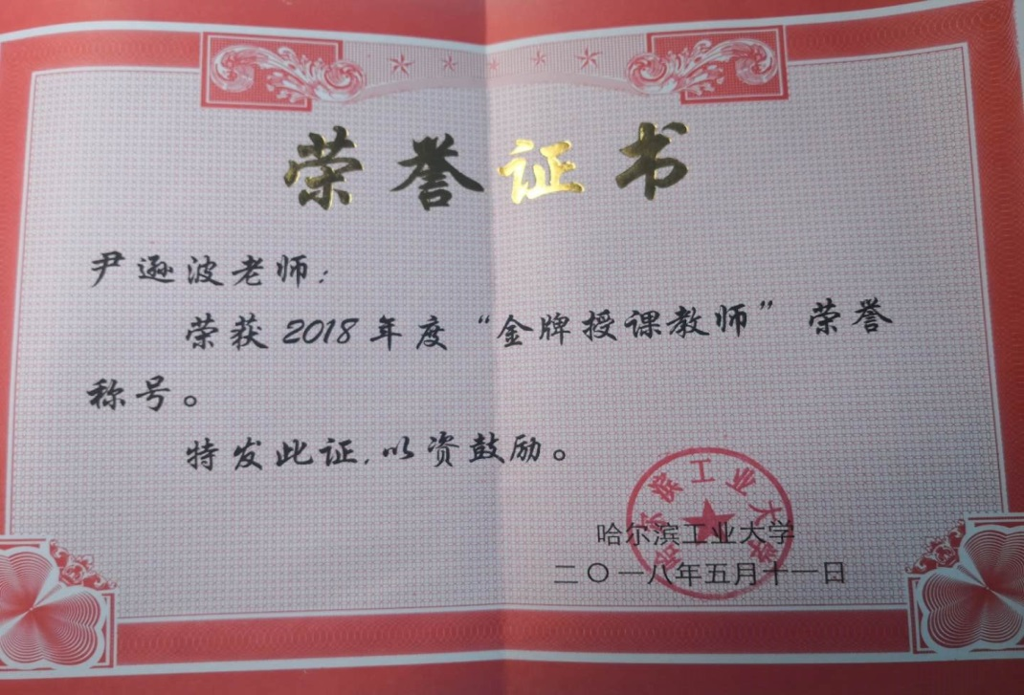
校 级 奖 项
5.2014年“我心目中的优秀教师奖”（全校共10人）；
6.2018年度金牌授课教师；

Slide 17
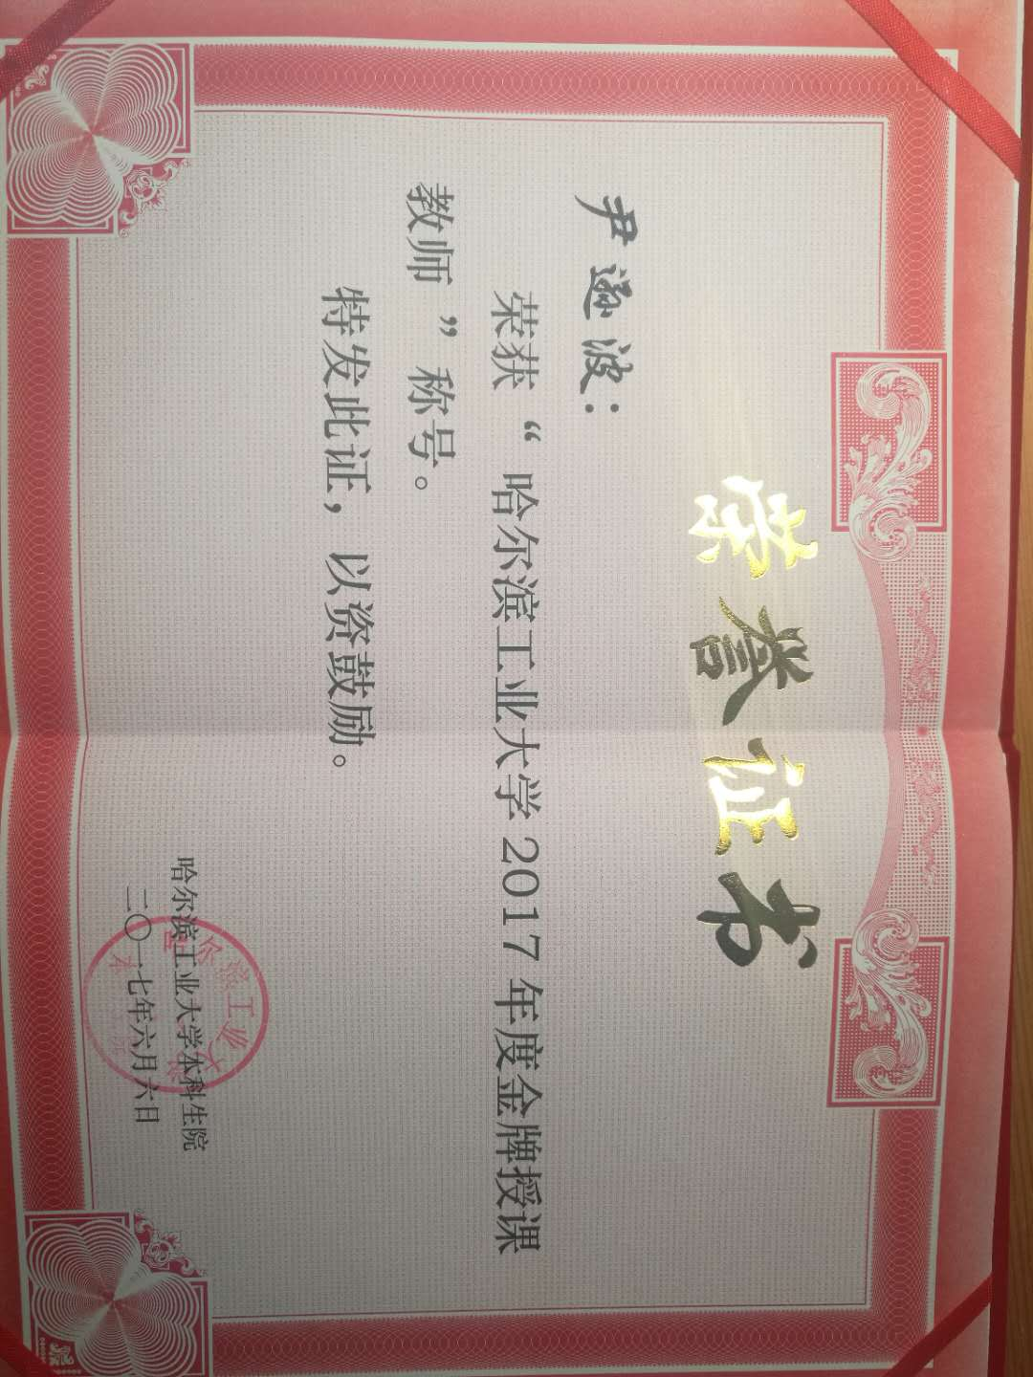
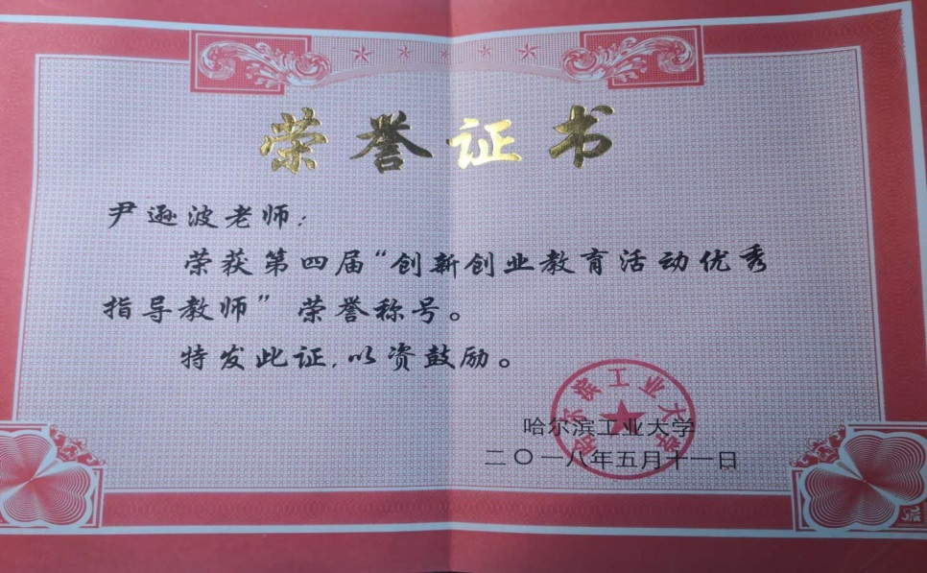
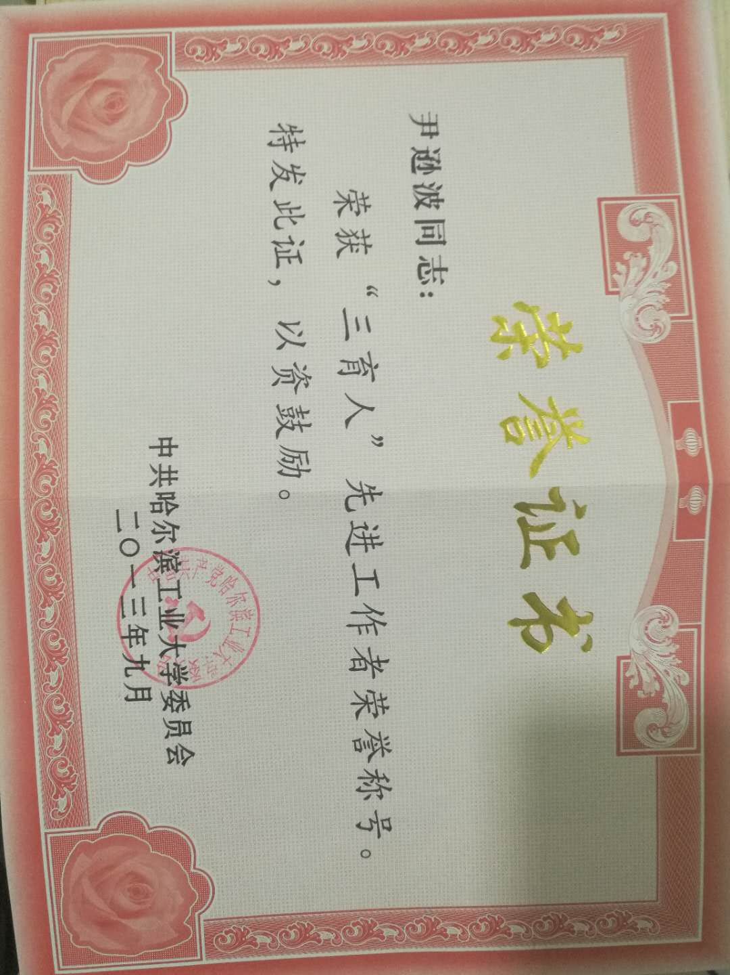
校 级 奖 项
7.2017年度金牌授课教师；
8.第四届“创新创业教育活动优秀指导教师”；
9.2013年“三育人”先进工作者。

Slide 18
教 学 工 作
六年教学总学时合计：1424学时
《微积分》评教结果：
1.2012年秋：A+;
2.2013年秋：A+；
3.2014年春：A+；
4.2015年春：A+；
5.2015年秋：A+；
6.2016年秋：A+；
7.2017年秋：A+。

Slide 19
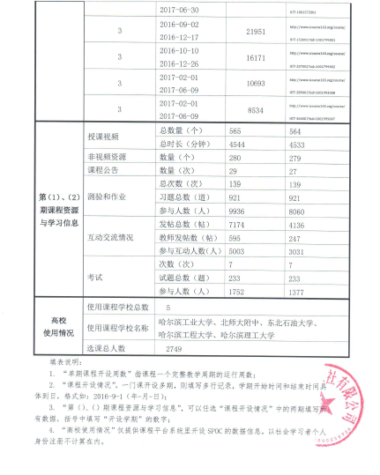
成 果 推 广
《微积分》使用学校有哈尔滨工程大学、哈尔滨理工大学、东北石油大学、北师大附中、哈三中。

Slide 20
成 果 推 广
1.尹逊波在2013年高校数学课程教学系列报告会做报告
2.尹逊波在2014年高校数学课程教学系列报告会做报告
3.尹逊波在2016年高校数学课程教学系列报告会做报告
4.尹逊波在2016中国国际远程与继续教育大会上发言
5.尹逊波在2017年CHED会议上的发言证明
6.尹逊波在2016年创新教与学研讨会上发言
7.尹逊波在2018年中国高等教育博览会中国大学课程教材分论坛发言
8.尹逊波2018年在高等学校大学数学课程教材建设研讨会发言
9.尹逊波在2017年全国大学数学教学研讨会暨华东六省数学教学研究会上发言
10.尹逊波在2017年全国大学生数学竞赛工作研讨会上发言
11.尹逊波在2017年第二届全国高校数学课程创新教学研讨会上发言
12.尹逊波2017年中国大学先修课程之MOOC建设与应用会议上访谈
13.尹逊波2018年第三届全国高校数学课程创新教学研讨会上发言
14.尹逊波2015年在首届全国高校数学微课程教学设计竞赛东北赛区教师培训会做报告
15.尹逊波2018年在爱课程中国大学MOOC年会访谈
16.尹逊波2018年在“融合创新，加快一流课程与教材建设”系列研讨会做报告

